Slide 1



Группа
Компаний
PRO-VISION

Slide 2



ВЕДУЩЕЕ РОССИЙСКОЕ
АГЕНТСТВО ИНТЕГРИРОВАННЫХ
МАРКЕТИНГОВЫХ КОММУНИКАЦИЙ
Предоставляет услуги по следующим направлениям:
PR, Event маркетинг, Digital-коммуникации,
Визуальный маркетинг, Мониторинг и анализ СМИ
ПЕРВОЕ В РОССИИ
ОНЛАЙН PR-АГЕНТСТВО

Slide 3

ЕЖЕГОДНО
ВХОДИТ
В РЕЙТИНГ
HOLMES
REPORT
TOP-250
1998 год – основание компании
Pro-Vision Communications входит
в глобальный рейтинг Holmes Report ‘ТОП-250
Major Global PR-agencies’
21 год на коммуникационном
рынке России и СНГ
Наличие виртуальных офисов в 6 регионах РФ,
а также сотрудников в Казахстане, на Украине
Головной офис в Москве
75 сотрудников
Член независимой ассоциации
коммуникационных агентств Global Fluency
ТОП-10
Российских
агентств
по версии
РИА
НОВОСТЕЙ
21
год на рынке

Slide 4

НАШИ ПРЕИМУЩЕСТВА
Комплексный подход – интегрированные
маркетинговые коммуникации
Нацеленность на достижение ощутимых
результатов в реальные сроки
Высокая степень ответственности
перед клиентом
Все необходимые ресурсы для
предоставления высококачественных услуг
в области маркетинговых коммуникаций
Поддержка интересов клиента
во всех регионах России

Slide 5

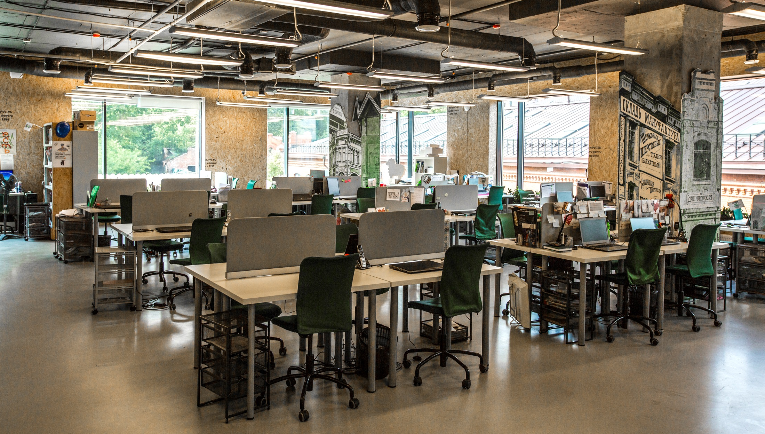



























































НАШИ КЛИЕНТЫ

Slide 6



НАПРАВЛЕНИЯ
ДЕЯТЕЛЬНОСТИ
Public
Relations
Мониторинг
и анализ
Стратегический
маркетинг
Event
маркетинг
Визуальный
маркетинг
Digital -
коммуникации

Slide 7


Основные принципы работы PR-департамента –
это индивидуальный и креативный подход к маркетинговым
задачам, нацеленность на результат, честность
в отношениях с клиентом.
PR-департамент Pro-Vision ежедневно оказывает услуги по связям
с общественностью как на проектной, так и на абонентской основе.
Public
Relations
Media relations
Мы создаем и воплощаем
в жизнь комплексные
интегрированные маркетинговые
коммуникации как в B2B, так и в
B2C сегментах.
Внутри корпоративный PR
На основе HR-аналитики мы выявляем
Проблемы внутреннего HR-бренда,
разрабатываем и реализуем
внутрикорпоративные кампании.
Тренинги
Мы разработали собственную
линейку тренингов по общению
со СМИ.
Кризисный PR
Оперативное реагирование
на кризисные ситуации,
Разработка и реализация
кризисного плана.
Blogger relations
Блоггеры являются неотъемлемой
частью наших коммуникационных
кампаний.

Slide 8


Качественный мониторинг и анализ СМИ –
это залог эффективного PR.
Отслеживание публикаций на регулярной основе помогает своевременно
Оценить текущее состояние и скорректировать PR-план, а анализ СМИ
и социальных медиа позволяет составить наиболее четкую картину
информационного пространства.
Департамент мониторинга и анализа Pro-Vision – это команда
специалистов, которые на ежедневной основе анализируют ситуацию
в СМИ, предоставляя клиентам агентства более 10 различных видов
отчетов и самостоятельно разработанных аналитических продуктов.
Мониторинг
и анализ СМИ
Обширная география
мониторинга
Россия, Украина, Белоруссия,
Казахстан.
Одна из самых обширных
подписок на глянцевые
и специализированные
СМИ; более 230 изданий.
Отслеживание и анализ
упоминаний бренда
(компании, продукта, персоны)
и конкурентов в СМИ
и социальных медиа.
Тематические
и отраслевые обзоры
Мониторинг ключевых сообщений
в СМИ, блогах.
Сбор статистических
данных и сравнительный
анализ по динамике
упоминаемости компании
и/или конкурентов,
иным параметрам.
Специальные и
эксклюзивные
исследования,
связанные с поиском
и обработкой информации.

Slide 9


Event департамент агентства
постоянно совершенствует свой
инструментарий, вдохновляясь мировыми
научно-техническими и культурными
событиями.
Event
маркетинг
Команда Event департамента агентства легко спланирует
для вас специальные
и корпоративные мероприятия
любой сложности:
Пресс-конференции, пресс-ланчи, пресс-брифинги
Деловые конференции
Развлекательные мероприятия
Общественные и государственные
события
Тест-драйвы
Выездные мероприятия
BTL-активности
Услуги Event департамента в рамках
подготовки события включают в себя:
Разработка креативных концепций
Поиск и бронирование площадок
Приглашение гостей, онлайн регистрация
и аккредитация участников
Организация логистики и кейтеринга
Поиск артистов и подготовка
развлекательной программы
Декорационные и интерьерные решения
для мероприятий
Техническое оснащение
Подготовка фото- и видео- отчетов
Организация работы временного
и промо персонала
Администрирование мероприятия
Производство брендированной продукции

Slide 10








Pro-Vision Digital предоставляют уникальные возможности
для прямого общения с потребителями за счет использования
новейших коммуникационных технологий.
Digital -
коммуникации
SMM: стратегия присутствия бренда, создание и поддержка страниц бренда,
продвижение, спецпроекты.
Media: медиапланирование, реализация и отчётность, посев по тематическим
сообществам и ТГБ, продвижение видео, лидогенерация, нативная реклама,
контекстная реклама.
Репутационный менеджмент: мониторинг, работа с негативом, крауд маркетинг.
Аналитика: конкуренты в Digital, мониторинг, аудит сайтов.
Работа с блогерами и лидерами мнения : тематическая подборка, работа
на некоммерческих условиях, интеграция продукта (нативный и рекламный форматы),
спецпроекты.
Собственный production: web, mobile, видео.
KPI:
Engagement rate
Leads
CPA
CTR

Slide 11


Pro-Vision Production – это подразделение,
оказывающее полный спектр услуг в области
дизайна и производства рекламной,
полиграфической и сувенирной продукции.
Визуальный
маркетинг
Дизайн и креативные
решения
Экспо-дизайн
Печатная продукция
Брендирование
Визуальные концепции
Фирменная символика
и стандарты
Интерактивные презентации
Верстка многополосных
и электронных изданий,
flash-анимация
Разработка упаковки
Продакшн и брендинг
Продакшн и брендинг
Печатная продукция:
Цифровая и офсетная печать,
широкоформатная и интерьерная
печать.
Изготовление рекламных носителей:
Рекламные баннеры, штендеры (стрит-лайны),
световые короба (лайт-боксы), объемные буквы,
таблички, информационные стенды, рекламные
щиты (билборды), рекламные вывески,
сложные рекламные конструкции.
Брендирование сувенирной продукции:
шелкография, тампо-печать, тиснение, гравировка,
термо-трансфер, УФ-печать, шевроны, шильды,
фигурные стикеры и т.п.
Корпоративные подарки
Разработка и производство подарков
для креативных рассылок, праздников,
мероприятий и т.д.

Slide 12
Стратегический маркетинг – разработка плана мероприятий,
через все коммуникационные каналы, по продвижению
продукта или бренда.
Департамент стратегического маркетинга разрабатывает стратегии под конкретные
задачи и цели клиента.
Стратегический маркетинг
Разработка комплексных стратегий: PR + Internet marketing, Paid media,
Programmatic, E-mail marketing, Content marketing
Разработка стимулирующих продажи мероприятий
Комплексный анализ позиционирования и цен
Разработка нестандартных проектов, направленных на стимуляцию продаж или корректировку текущего позиционирования
Разработка комплексных стратегий по выводу новых продуктов на рынок
Проведение маркетинговых исследований

Slide 13
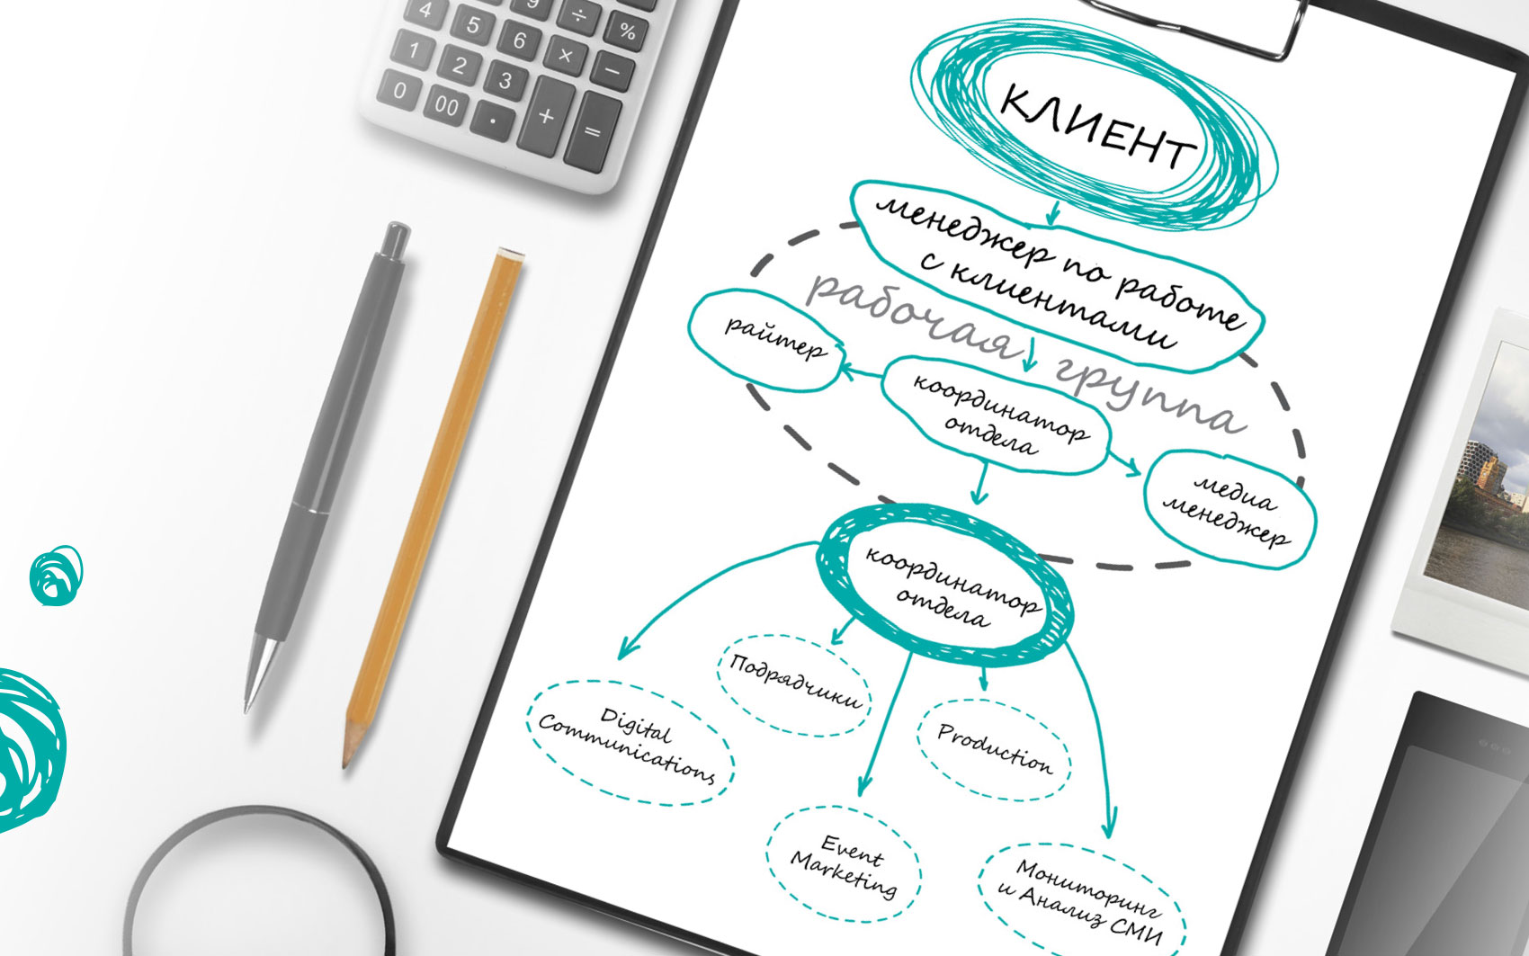
СХЕМА
РАБОТЫ
КОМПАНИИ

Slide 14
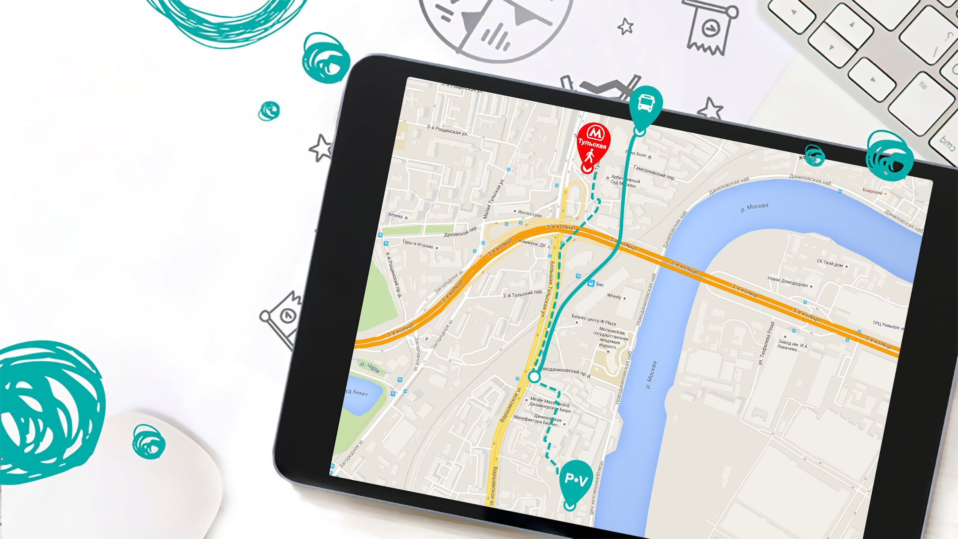
НАШИ
КОНТАКТЫ
Тел.: (495) 221 6912
Факс: (495) 221 6914
E-mail: info@pvc.ru
Наш адрес:
Новоданиловская набережная,
дом 6, БЦ «Данилов Плаза»
URL – www.pvc.ru

Slide 15

СПАСИБО!

